Slide 1
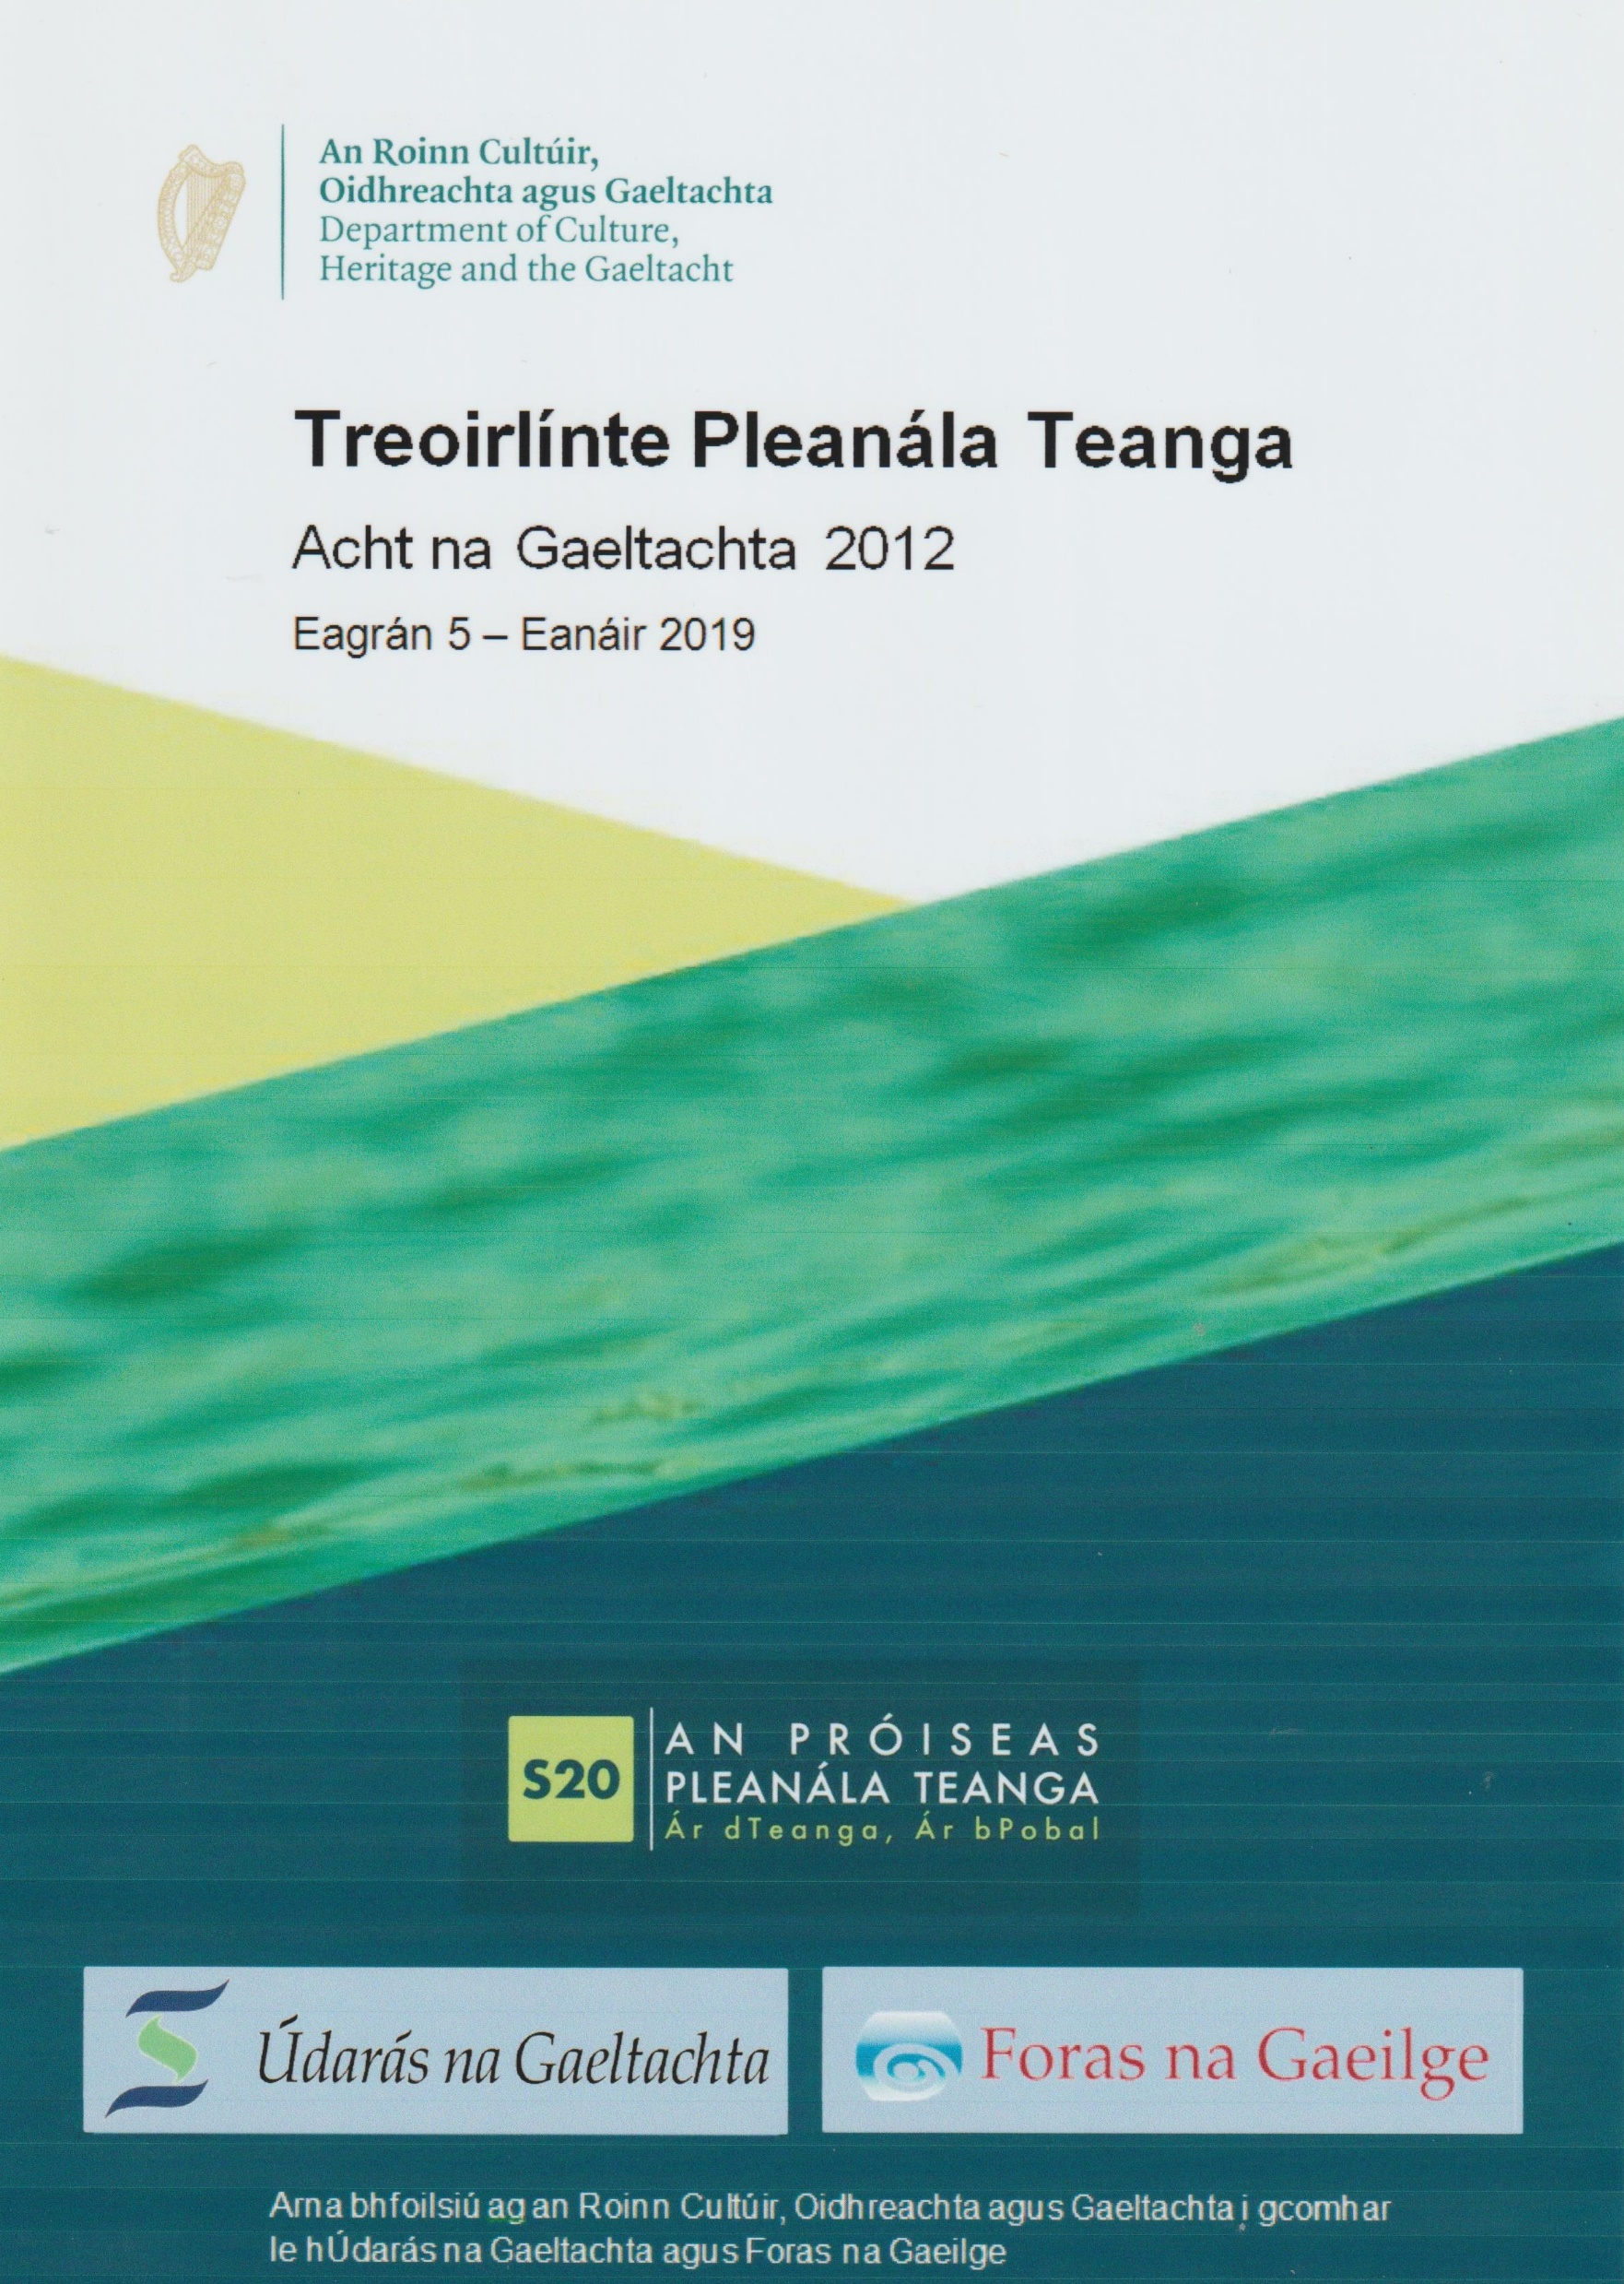
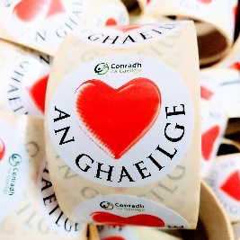

An Dioplóma sa Ghaeilge (C1) Saíocht na Gaeilge agus na Gaeltachta An Ghaeilge, an Ghaeltacht agus Pleanáil Teanga.

Slide 2

Tá bileog oibre le déanamh mar pháirt den cheardlann seo. Freagair a oiread ceisteanna agus is féidir leat.

Slide 3
Téamaí na Ceardlainne
1. Cás na Gaeilge i bPoblacht na hÉireann;
2. Cás na Gaeilge sna Sé Chontae;
3. Cás na Gaeilge sa Ghaeltacht;
4. Treochtaí sochtheangeolaíochta sa Ghaeltacht;
5. Pleanáil teanga.

Slide 4

1. Cás na Gaeilge i bPoblacht na hÉireann.
Daonáireamh 2016
Ceist ar leith (Uimh. 14 ar lch. 4)
maidir le cumas Gaeilge.
An bhfuil Gaeilge labhartha agat?
Freagair má tá tú 3 bliana d’aois nó níos sine
1 □ Tá
2 □ Níl
Má ‘Tá’, an labhraíonn tú Gaeilge?
Marcáil □ i ngach bosca cuí
1 □ Go laethúil, sa chóras oideachais
2 □ Go laethúil, taobh amuigh den chóras oideachais
3 □ Go seachtainiúil
4 □ Ní chomh minic sin
5 □ Ní labhraíonn riamh í

Slide 5

Cá mhéad duine atá ina gcónaí in Éirinn? | 4,761,865
Cá mhéad duine a bhfuil Gaeilge labhartha acu? | 1,761,420
Cén céatadán den daonra atá i gceist? | 39.8%
Cá mhéad duine nach bhfuil Gaeilge labhartha acu | 3,000,445
Cén céatadán den daonra atá i gceist? | 60.2%

Slide 6
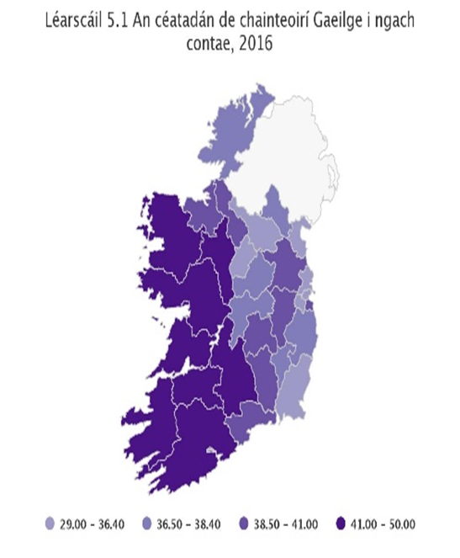

Slide 7
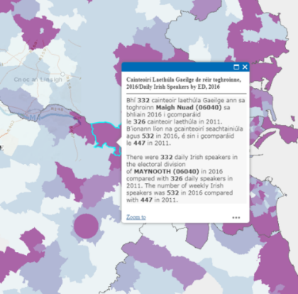
http://census.cso.ie/p10map51/
Tá staitisticí ar fáil maidir le cainteoirí laethúla Gaeilge
de réir toghroinne (electoral district) fosta.
https://census.cso.ie/censusasp/saps/boundaries/eds_bound.htm

Slide 8
Cé chomh minic agus a labhraíonn daoine Gaeilge?
 | Minicíocht | Líon daoine | % de na daoine a dúirt go raibh Gaeilge acu
1 | Go laethúil, sa chóras oideachais | 558,608 | 31.7%
2 | Go laethúil, taobh amuigh den chóras oideachais | 73,803 | 1.7%
3 | Go seachtainiúil | 111,473 | 6.3%
4 | Ní chomh minic sin (níos lú ná uair sa tseachtain) | 586,535 | 33.3%
5 | Ní labhraíonn riamh í | 418,420 | 23.8%
^{[1]} 96.8% = iomlán na catagóirí seo. Caithfidh sé nár thug 3.2% d’fhreagróirí (c. 56, 365) le fios cé chomh minic agus a labhraíonn siad Gaeilge.

Slide 9
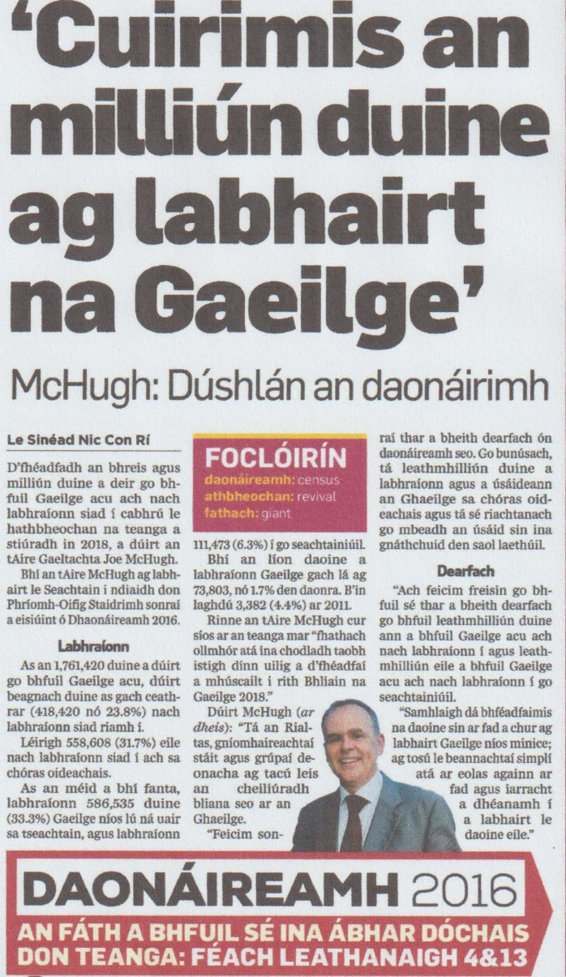
An bhfuil moltaí ar bith agat maidir leis an dóigh is fearr le daoine a spreagadh lena gcuid Gaeilge a úsáid?

Slide 10
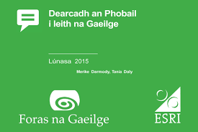
‘Sa Phoblacht, creideann beagnach dhá thrian (64%) go gcuirfí féiniúlacht na hÉireann ar ceal in éagmais na Gaeilge.’ (Darmody agus Daly, 2015: xi)

Slide 11


Inscne agus cumas Gaeilge
Bliain an Daonáirimh | Líon na mban a thug le fios go bhfuil Gaeilge acu. | Líon na bhfear a thug le fios go bhfuil Gaeilge acu.
2016 | 968,777 (55%) | 792,643 (45%)
2011 | 973,587 (44.9%) | 800,850 (37.9%)
2006 | 899,723 (45.3%) | 757,067 (38.4%).
Cén fáth a bhfuil an treocht sin amhlaidh, dar leat?
Ar chóir níos mó poiblíochta a dhéanamh faoi?
^{[1]} https://www.cso.ie/en/media/csoie/census/documents/census2011pdr/Census_2011_Highlights_Part_1_web_72dpi.pdf

Slide 12
Cad iad na difríochtaí i gcomparáid le torthaí Dhaonáireamh 2011?
 | 2011 | 2016 | Athrú
Daonra na hÉireann | 4,588,252 | 4,761,865 | Mhéadaigh daonra na hÉireann faoi 173,613 sna cúig bliana ó Aibreán 2011. B’ionann sin agus méadú iomlán de 3.8% thar na cúig bliana, nó 0.8% ar bhonn bliantúil, ar an mheán.
Líon na ndaoine a thug le fios go raibh Gaeilge acu. % den daonra | 1,774,437 41.4% | 1,761,420 39.8% | Laghdú de 13,017 duine Titim de 0.7%
Líon na ndaoine a thug le fios go labhraíonn siad Gaeilge gach lá, taobh amuigh den chóras oideachais. | 77,185 1.8% | 73,803 1.7% | Laghdú de 3,382 duine Titim de 4.4%
Líon na ndaoine a labhraíonn Gaeilge go seachtainiúil, taobh amuigh den chóras oideachais. | 110,642 | 111,473 | Ardú de 831 duine
Líon na ndaoine a labhraíonn Gaeilge “ní chomh minic sin” | 613,236 | 586,535 | Laghdú 26,701
Líon na ndaoine a líon isteach an leagan Gaeilge den fhoirm | 8,676 | 8,068

Slide 13
Cad é an scéal maidir leis an Ghaelscolaíocht?
“Tá tuairim is 60,000 duine óg i scoileanna atá ag feidhmiú trí mheán na Gaeilge ar fud na tíre go léir agus táim ag iarraidh go leagfar síos sprioc uaillmhianach ina ndéanfar an líon sin a dhúbailt.” (McHugh, 2019)
Líon na scoileanna a fheidhmíonn trí mheán na Gaeilge
Bunscoileanna | Líon na Scoileanna | Daltaí
Suite sa Ghaeltacht | 105 | 7,633
Suite lasmuigh den Ghaeltacht | 147 | 37,935
Iomlán | 252 | 45,568
Iar-bhunscoileanna | Líon na Scoileanna | Scoláirí
Suite sa Ghaeltacht | 29 | 6,888
Suite lasmuigh den Ghaeltacht | 28 | 9,986
Iomlán | 57 | 16,874
^{[1]} https://www.education.ie/ga/Preas-agus-Imeachta%C3%AD/Preasr%C3%A1itis/preasraitis-2019/PR19-12-301.html

Slide 14

Mar eolas:
Níl ach 4.7% de bhunscoileanna i bPoblacht na hÉireann ina nGaelscoileanna;
Níl ach 8% de dhaltaí bunscoile i bPoblacht na hÉireann ag freastal ar Ghaelscoileanna;
Níl ach 3.8% d’iar-bhunscoileanna i bPoblacht na hÉireann ina nGaelcholáistí;
Níl ach 4% de dhaltaí iar-bhunscoile i bPoblacht na hÉireann ag freastal ar Ghaelcholáistí;
Foinse: www.gaelscoil4all.ie

Slide 15
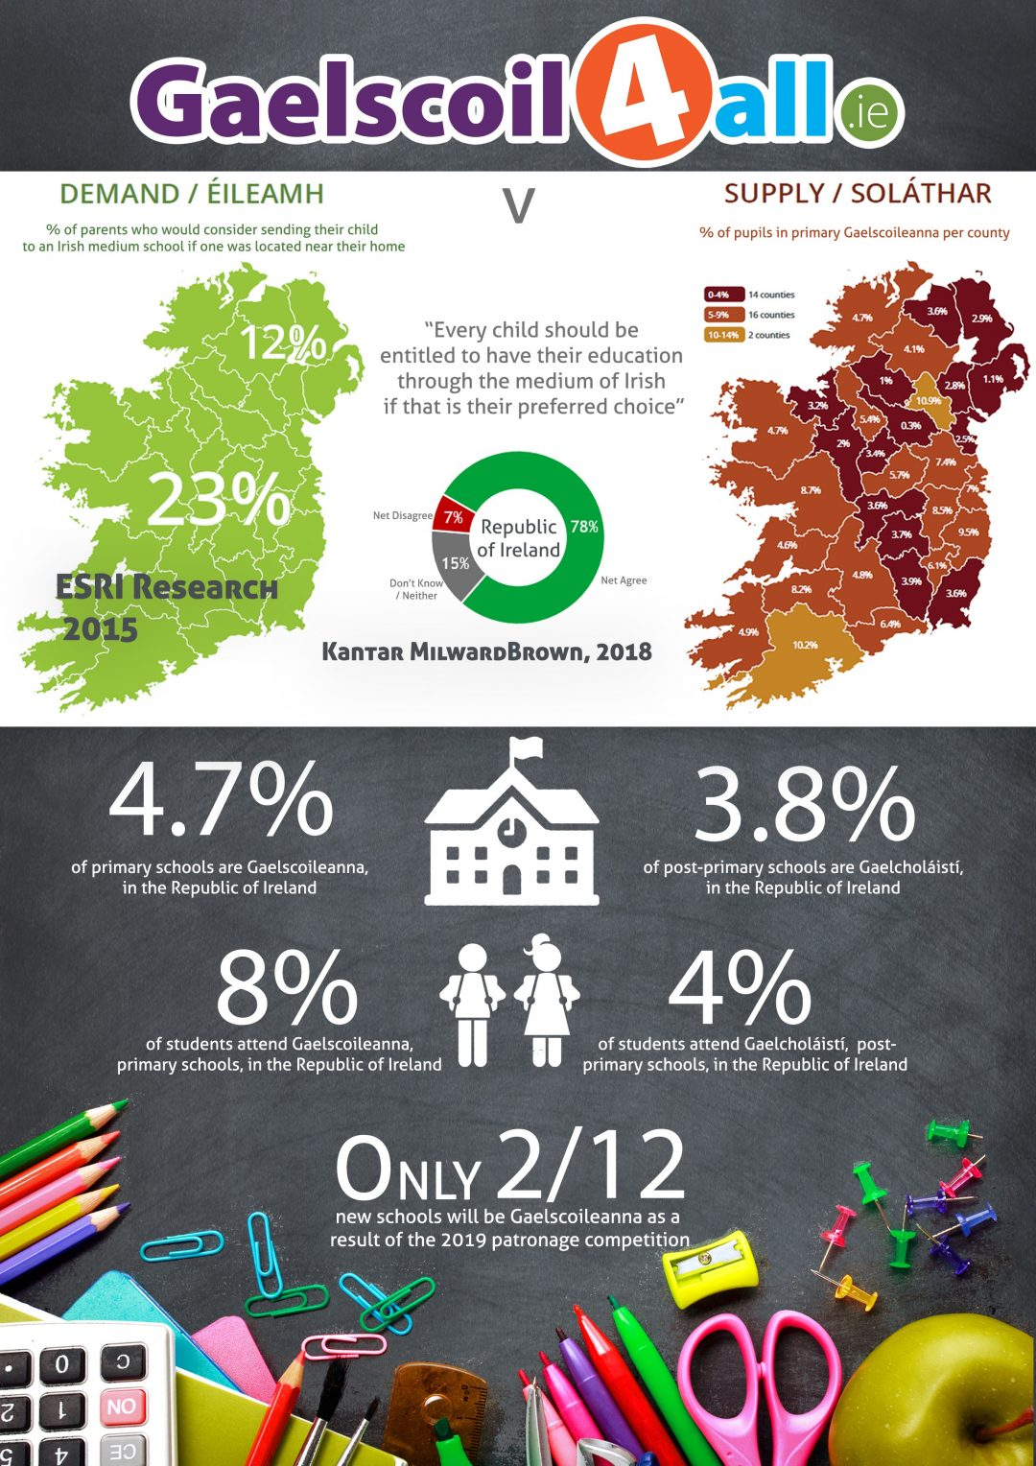
Ar chuala tú faoi na feachtais dar teideal: Gaelscoil4all agus Gaelscoil Gach Scoil?
An gceapann tú gur chóir níos mó béime a chur ar an ghaelscolaíocht?
http://gaelscoil4all.ie/
http://www.gaeltaca.ie/en/campaign/gaelscoil-gach-scoil.html

Slide 16
2. Cás na Gaeilge sna Sé Chontae.
Reáchtáladh an daonáireamh is déanaí sna Sé Chontae ar an 27 Márta 2011.
Bhí ceist ar leith (Uimh. 21) ann maidir leis an Ghaeilge agus Ultais.
Do you understand, speak, read or write Irish or Ulster-Scots?
⇨Tick all that apply.
No Understand Speak Read Write
ability
Irish □ □ □ □ □
Ulster-Scots □ □ □ □ □

Slide 17

Daonra Thuaisceart Éireann | Líon na ndaoine a bhfuil “cumas éigin” ar an Ghaeilge acu. | Líon na ndaoine a dúirt go raibh Gaeilge labhartha acu. | Líon na ndaoine a dúirt go n-úsáideann siad Gaeilge mar a bpríomhtheanga bhaile.
1,810,863 (Thar 3 bliana d’aois: 1,735,711) | 184,898 10.65% den daonra | 104,943 (6.05% den daonra) | 4,130 (0.2% den daonra)
^{[1]} https://www.ninis2.nisra.gov.uk/public/PivotGrid.aspx?ds=2778&lh=37&yn=2011&sk=136&sn=Census%202011&yearfilter=

Slide 18
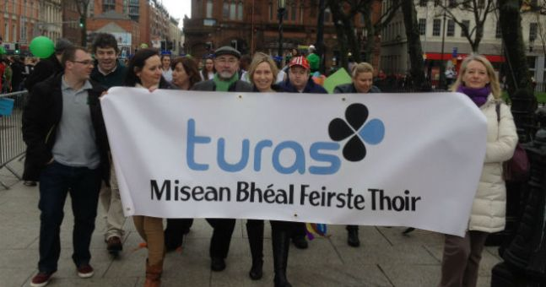
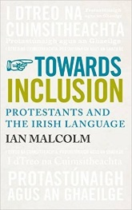
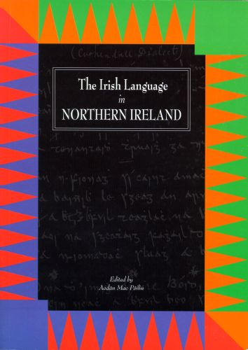
Níos minice ná a mhalairt ceapann daoine go mbaineann an Ghaeilge leis an phobal náisiúnach/phoblachtach amháin. Tá sé tábhachtach a aithint go bhfuil suim ag réimse leathan daoine sa Ghaeilge, daoine ó chúlra protastúnach/aontachtach/dílseach ina measc m.sh. Linda Ervine, gníomhaí teanga atá lonnaithe in oirthear Bhéal Feirste, an Dr Ian Malcolm, múinteoir/iriseoir/taighdeoir atá lonnaithe ar an Lorgain i gCo. Ard Mhacha agus Gordon McCoy, Oifigeach Oideachais Gaeilge in Oirthear Bhéal Feirste agus daoine eile nach iad.
https://www.ebm.org.uk/turas/
https://irishwithian.wordpress.com/about/
https://cain.ulster.ac.uk/issues/language/mccoy97.htm#learn

Slide 19
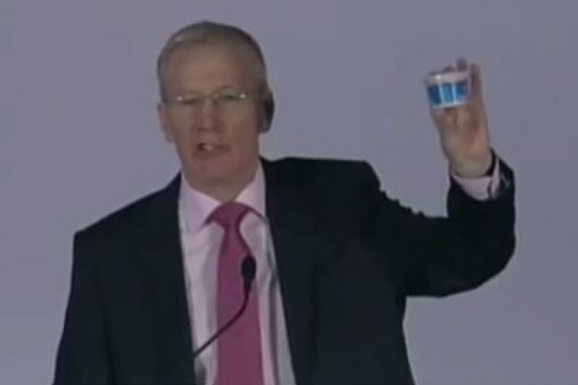
Tá droch-chlú ar Gregory Campbell MP mar gheall ar a dóigh ar dhúirt sé na focail “Curry my Yoghurt Can Coca Coalyer” mar pháirt de dhíospóireacht ar chearta teanga i dTionól Thuaisceart Éireann ar an 4 Samhain 2014.
https://www.bbc.com/news/uk-northern-ireland-29895593

Slide 20
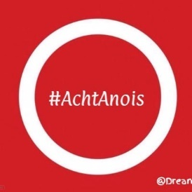
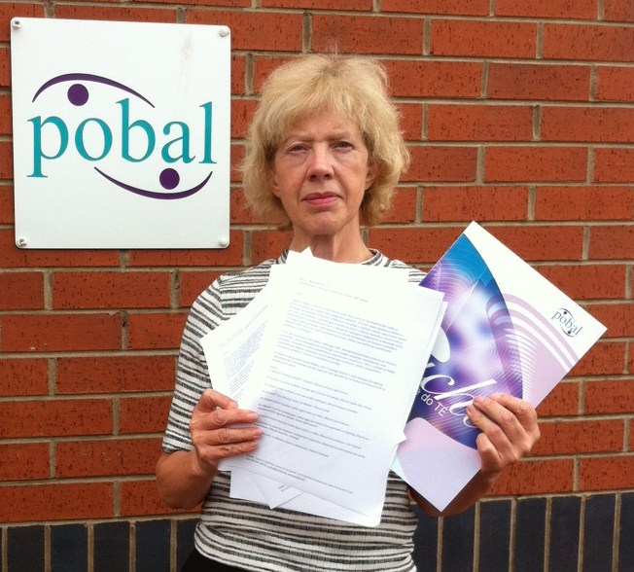
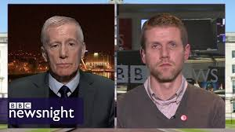
Bhí eagraíochtaí ar nós Pobal (Scátheagras Phobal na Gaeilge)^{[1]} agus An Dream Dearg^{[2]} iontach gníomhach sna
Sé Chontae le blianta beaga anuas agus iad ag iarraidh go rithfí Acht na Gaeilge.
Bhí díospóireacht spéisiúil faoin ábhar le feiceáil ar BBC Newsnight ar an 15 Feabhra, 2018 .
https://www.youtube.com/watch?v=Td4dT-AkKbM

Slide 21
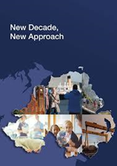
1 | Tabharfar stádas oifigiúil ar an Ghaeilge;
2 | Ceapfar Coimisinéir Gaeilge;
3 | Bunófar Lármhol Aistriúcháin sa Roinn Airgeadais le seirbhísí aistriúcháin a chur ar fáil do na 9 Roinn Feidhmiúcháin, Comhlachtaí Neamhthuilleamaí, Rialtas Áitiúil agus Comhlachtaí Poiblí.
4 | Aisghairmfear reachtaíocht chonspóideach (Administration of Justice (Language) Act Ireland 1737) ionas go mbeidh cead ag daoine Gaeilge a úsáid sna cúirteanna agus breitheanna, póstaí agus básanna a chlárú as Gaeilge;
5 | Cuirfear córas aistriúcháin chomhuainigh ar fáil sa Tionól.
^{[1]} A Central Translation Hub will be established within the Department of Finance to provide translation services to the 9 Executive Departments, Arm’s Length Bodies, Local Government and Public Bodies.
^{[2]} Will be repealed
^{[3]} A simultaneous translation system will be made available in the Assembly.

Slide 22
Cad é an scéal maidir leis an Ghaelscolaíocht?
Tá an Ghaelscolaíocht ag dul ó neart go neart sna Sé Chontae.
Bhí scéal faoin ábhar sna meáin le gairid go deimhin: ‘Irish-medium schools: Rise in number of primary pupils’.
https://www.bbc.com/news/uk-northern-ireland-55136935
Bhí 3,702 dalta in earnáil na Gaelscolaíochta sa bhliain 2006/07 agus tá 6,816 dalta in earnáil na Gaelscolaíochta anois!
Seo na staitisticí is déanaí don bhliain 2019/20.
https://www.education-ni.gov.uk/publications/school-enrolments-northern-ireland-summary-data
Líon na bpáistí ag naíscoileanna | Líon na ndaltaí ag bunscoileanna | Líon na ndaltaí ag iar-bhunscoileanna
983 | 4510 | 1323
Iomlán: 6816

Slide 23
3. Cás na Gaeilge sa Ghaeltacht.
Líon na ndaoine atá ina gcónaí sa Ghaeltacht | 96,090
Céatadán de dhaonra na hÉireann | 2%
Líon na ndaoine sa Ghaeltacht a bhfuil Gaeilge acu | 63,664
Céatadán de dhaonra na Gaeltachta | 66.3%
Céatadán de chainteoirí Gaeilge i gceantair Ghaeltachta a labhraíodh Gaeilge go laethúil taobh amuigh den chóras oideachais | 32%

Slide 24
 | 2011 | 2016 | Athrú
Daonra na Gaeltachta | 96,628 | 96,090 | Laghdú 0.6%
Líon na ndaoine a thug le fios go raibh Gaeilge acu. % den daonra | 66,238 68.5% | 63,664 66.3% | Laghdú 2.2% Titim de 2,574 duine
Líon na ndaoine a thug le fios go labhraíonn siad Gaeilge gach lá, taobh amuigh den chóras oideachais. % den daonra | 23,175 23.9% | 20,586 21.4% | Laghdú 2,589 duine Laghdú 11.2%!
Líon na ndaoine a labhraíonn Gaeilge go seachtainiúil, taobh amuigh den chóras oideachais. | 5453 | 6,284 | Méadú de 831 duine
Líon na ndaoine a labhraíonn Gaeilge “ní chomh minic sin” | 16,244 | 16,137 | Titim 0.7%
Líon na ndaoine a líon isteach an leagan Gaeilge den fhoirm | 8700 | 7,700 | Laghdú 12%
^{[1]} https://tuairisc.ie/laghdu-ar-lion-na-bhfoirmeacha-gaeilge-a-lionadh-do-dhaonaireamh-2016/

Slide 25
Tábla 7.1 Cainteoirí laethúla Gaeilge i gceantair Ghaeltachta, 2011-2016^{[1]}
Ceantar Gaeltachta | 2011 | 2016 | Fíorathrú 2011-2016
Contae Chorcaí | 982 | 872 | -110
Contae Dhún na nGall | 7,047 | 5,929 | -1,118
Cathair na Gaillimhe | 636 | 646 | 10
Contae na Gaillimhe | 10,085 | 9,445 | -640
Contae Chiarraí | 2,501 | 2,049 | -452
Contae Mhaigh Eo | 1,172 | 895 | -277
Contae na Mí | 314 | 283 | -31
Contae Phort Láirge | 438 | 467 | 29
Ceantair Ghaeltachta ar fad | 23,175 | 20,586 | -2,589 (11%)
^{[1]} https://www.cso.ie/en/media/csoie/releasespublications/documents/population/2017/Caibidil_7_An_Ghaeilge_agus_An_Ghaeltacht_nuashonr%C3%BA.pdf

Slide 26
An Ghaeltacht i gcomparáid leis an Ghalltacht
Is léir go bhfuil treocht shuimiúil ann maidir le húsáid na Gaeilge sa Ghaeltacht i gcomparáid leis an Ghalltacht le tamall de bhlianta.
Tá i bhfad Éireann níos mó daoine ag labhairt Gaeilge go laethúil sa Ghalltacht i gcomparáid leis an Ghaeltacht.
Bliain an Daonáirimh | Líon na gcainteoirí laethúla Gaeilge (taobh amuigh den chóras oideachais) | Sa Ghaeltacht | Sa Ghalltacht
2016 | 73,803 | 20,586 | 53,217
2011 | 77,185 | 23,175 | 54,010
2006 | 72,148 | 22,500 | 49,648
^{[1]} Ba é Baile Átha Cliath an contae is láidre ó thaobh na teanga nach contae Gaeltachta é. Le linn na tréimhse (2011-2016),
tháinig méadú 5.1% ar líon na gcainteoirí laethúla Gaeilge lasmuigh den chóras oideachais i mBaile Átha Cliath idir 2011-2016^{[1]}.
https://tuairisc.ie/achoimre-ar-sceal-na-gaeilge-i-ndaonaireamh-2016/

Slide 27

Treochtaí Sochtheangeolaíochta sa Ghaeltacht
Cad is Gaeltacht ann?
Cosúil le roinnt mhaith coincheap, ciallaíonn an téarma ‘Gaeltacht’ rudaí éagsúla do dhaoine éagsúla. Tá sainmhíniú úsáideach ag Údarás na Gaeltachta:
“Úsáidtear an téarma ‘Gaeltacht’ chun cur síos a dhéanamh ar na ceantair sin in Éirinn ina bhfuil, nó ina mbíodh go dtí le gairid, an Ghaeilge mar phríomhtheanga labhartha ag an chuid is mó den phobal.”
https://www.udaras.ie/an-ghaeilge-an-ghaeltacht/an-ghaeltacht/
Tá físeán gairid dar teideal Céard í an Gaeltacht? de chuid Údarás na Gaeltachta
le fáil ar Youtube: https://www.youtube.com/watch?v=RgYEQ80uvNU
Éist leis an tráchtaireacht agus líon na bearnaí sa bhileog oibre.

Slide 28
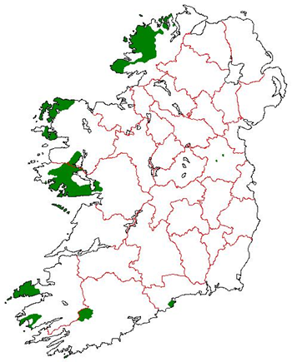
Cá bhfuil na Ceantair Ghaeltachta?
Tá ceantair Ghaeltachta marcáilte glas sa léarscáil thuas; tá siad le fáil sna contaetha seo a leanas: Corcaigh, Dún na nGall, Gaillimh, Ciarraí, an Mhí, Maigh Eo agus Port Láirge.
Tá roinnt oileán Gaeltachta ann chomh maith a bhfuil cónaí orthu:
Contae | Oileáin Ghaeltachta
Dún na nGall | Árainn Mhór; Inis Bó Finne; Inis Fraoigh; Toraigh agus Gabhla
Maigh Eo | Inis Bigil
Gaillimh | Árainn; Inis Oírr; Inis Meáin; Inis Bearacháin; Inis Treabhair; Inse Ghainimh
Corcaigh | Cléire
Le caoinchead ó D. de Loingsigh;
https://en.wikipedia.org/wiki/User:D.de.loinsigh

Slide 29
Cad é an scéal maidir le teorainneacha na limistéar Gaeltachta?
Shainigh Orduithe na Limistéar Gaeltachta, 1956, 1967, 1974 agus 1982 an Ghaeltacht mar 155 Toghroinn nó páirteanna de Thoghranna i gcontaetha Chorcaí, Dhún na nGall, na Gaillimhe, Chiarraí, Mhaigh Eo, na Mí agus Phort Láirge.
https://upload.wikimedia.org/wikipedia/commons/b/bc/Ireland_electoral_divisions.png
https://data.gov.ie/dataset/gaeltacht-boundaries-generalised-50m-osi-national-administrative-boundaries-2015

Slide 30
Fíricí agus Figiúirí maidir leis na Ceantair Ghaeltachta*
Ceantar Gaeltachta | Daonra an chontae (Daonáireamh 2016) | Daonra Gaeltachta | % de dhaonra iomlán na Gaeltachta | Achar geografach | % de thalamh uile na Gaeltachta*
Gaillimh | 258,058 | 50,570 | 50.8% | 1,225 km2 | 26%
Dún na nGall | 159,192 | 23,346 | 23.4% | 1,502km2 | 26%
Maigh Eo | 130,507 | 9,340 | 9.4% | 905km2 | 19%
Ciarraí | 147,707 | 8,756 | 8.8% | 642 km2 | 9%
Corcaigh | 542,868 | 3,932 | 4% | 262 km2 | 6%
An Mhí | 195,044 | 1,857 | 1.9% | 44 km2 | 1%
Port Láirge | 116,176 | 1,816 | 1.8% | 62km2 | 1%
Tá an t-eolas seo bunaithe ar ábhar atá ar fáil ar: https://www.udaras.ie/an-ghaeilge-an-ghaeltacht/an-ghaeltacht/ *

Slide 31
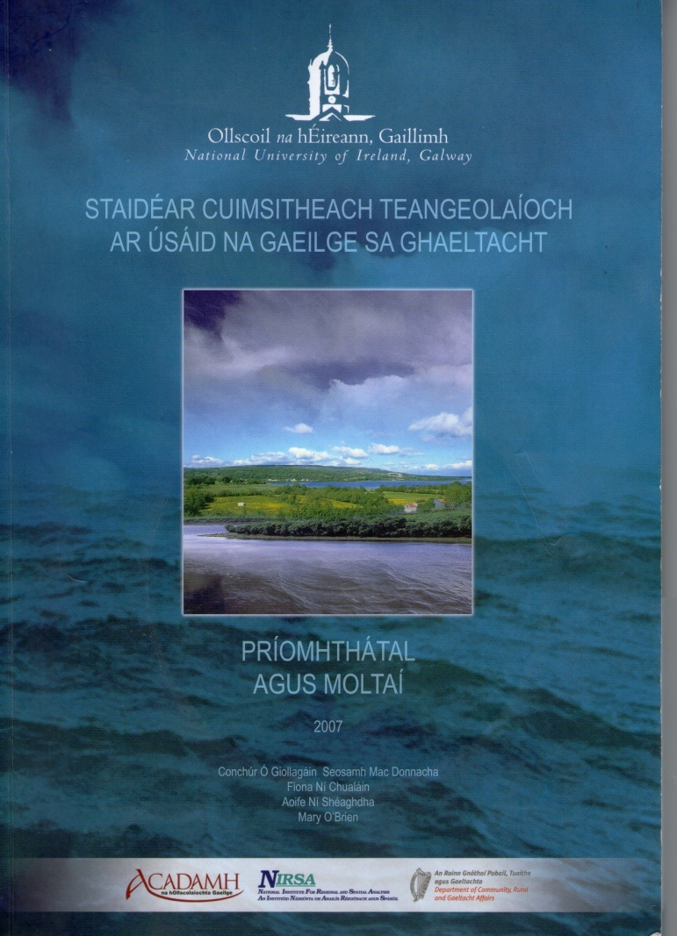
Taighde conspóideach
Catagóir A | Limistéir Ghaeltachta a chuimsíonn na toghranna ina bhfuil breis is 67% dá ndaonra iomlán ina gcainteoirí laethúla Gaeilge.
Catagóir B | Limistéir Ghaeltachta a chuimsíonn na toghranna ina bhfuil idir 44%–66% dá ndaonra iomlán ina gcainteoirí laethúla Gaeilge.
Catagóir C | Limistéir Ghaeltachta a chuimsíonn na toghranna ina bhfuil faoi bhun 44% dá ndaonra iomlán ina gcainteoirí laethúla Gaeilge

Slide 32
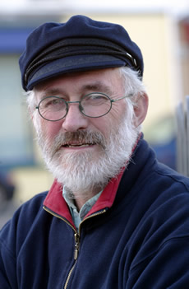
Rinne an gníomhaí teanga agus an t-iarléachtóir matamaitice Donncha Ó hÉallaithe mionscagadh ar na staitisticí i bhfianaise mholtaí an SCT.
Dar leis nach raibh ach tuairim is seacht déag míle cainteoir Gaeilge ina gcónaí i gceantair a bhféadfaí Catagóir A a thabhairt orthu!
Catagóir | Daonra | % de Dhaonra na Gaeltachta Oifigiúla
A | 17,199 | 18%
B | 9,780 | 10%
C | 16,871 | 18%
Gan Stádas | 51,653 | 54%
An t-Iomlán | 95,503 | 100%
^{[1]} http://anghaeltacht.net/ctg/080323foinse.html

Slide 33
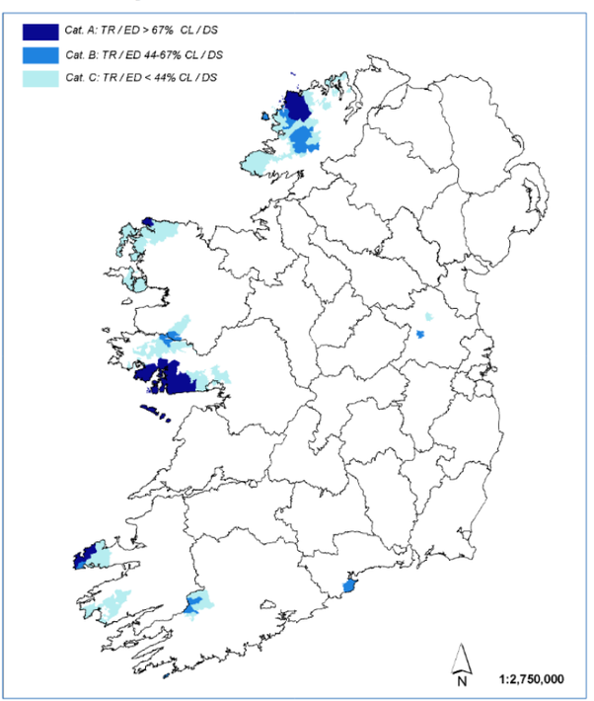
Deirtear gur fiú míle focal agus íomhá amháin!
Tá staid na Gaeilge sa Ghaeltacht breá soiléir sa léarscáil seo ón SCT.

Slide 34

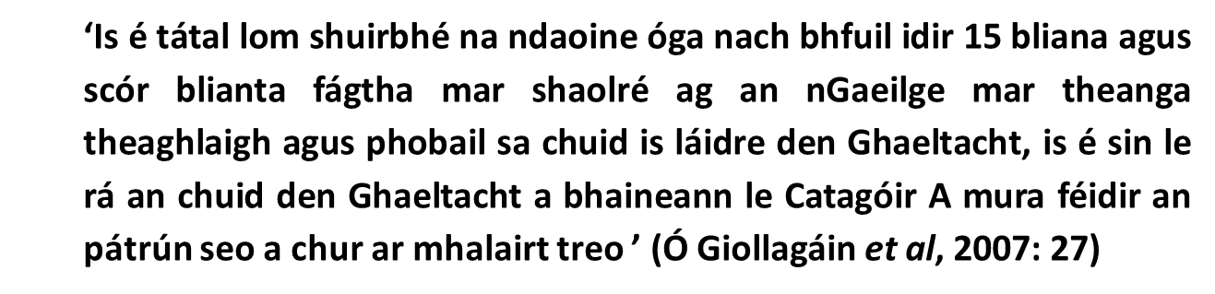

Slide 35
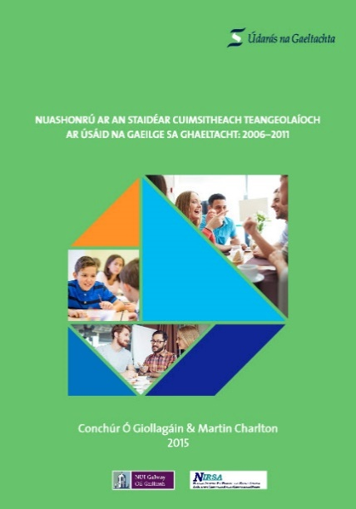
“Léiríonn an anailís atá déanta sa tuarascáil nár tháinig aon mhaolú ar an ráta ag a bhfuil an Ghaeilge á creimeadh (being eroded) mar theanga phobail sa Ghaeltacht ón uair a foilsíodh an chéad thuarascáil taighde An Staidéar Cuimsitheach Teangeolaíoch ar Úsáid na Gaeilge sa Ghaeltacht in 2007. Dar leis na húdair go bhfuil an creimeadh ag tarlú ag ráta níos tapúla ná mar a bhí á thuar sa bhunstaidéar agus go n-éilíonn sé gníomh práinneach idirghabhála.” (Údarás na Gaeltachta, 2015)

Slide 36
Níl an Ghaeltacht buan mar atá sí;
Tá an t-aistriú teanga ó Ghaeilge go Béarla á chur i gcrích go tréan i gCatagóir A na Gaeltachta;
Tiocfaidh ceannas sóisialta an Bhéarla chun cinn i ngach ceantar sa Ghaeltacht taobh istigh d’achar gearr blianta.
Is é is dóichí nach mairfidh aon cheantar Gaeltachta, mar a thuigtear go sóisialta agus go cultúrtha í, níos faide ná tréimhse deich mbliana ag an bpointe seo;
Ní hionann seo is a rá nach mbeidh Gaeilgeoirí ag maireachtáil in iarsma na Gaeltachta, ach ní bheidh siad sách líonmhar le bonn a chur ar fáil don phobal sa chaoi is go mbeidh nósanna Gaeilge á gcleachtadh go saoráideach ina measc;
Mairfidh gréasáin scáinte Ghaeilge i gceantair ar leith níos faide ná sin, b’fhéidir, go háirithe i ngréasáin na seantuismitheoireachta, ach ní bheidh na gréasáin sách láidir ná dinimiciúil le heiseamláir ná le ceannaireacht a thabhairt dá bpobail.
https://static.rasset.ie/documents/news/udaras-na-gaeltachta.pdf

Slide 37
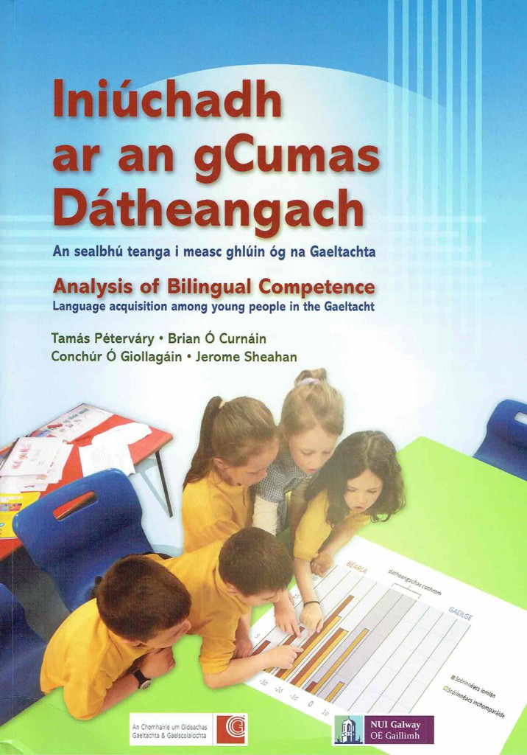
Dar leis na saineolaithe:
gur fearr an cumas atá sa Bhéarla ná sa Ghaeilge ag fiú cuid de na cainteoirí dúchais óga is fearr sa Ghaeltacht;
gurb é an Béarla an teanga is cumasaí agus is treise ag cainteoirí óga Gaeltachta a bhfuil Gaeilge amháin acu sa bhaile;
gur mó an líofacht atá ag na daltaí Gaeltachta sa Ghaeilge ná sa Bhéarla, ach gur mó an cruinneas agus an cumas (‘acmhainneacht’) atá acu sa Bhéarla;
go bhfuil stór focal Béarla níos fairsinge ag cainteoirí dúchais óga na Gaeltachta;
gur fearr a gcruinneas gramadaí agus foghraíochta sa Bhéarla ná sa Ghaeilge.
go raibh cumas níos airde sa Bhéarla le tabhairt faoi deara freisin sa tslí ina gcuireann siad meascán den Ghaeilge agus den Bhéarla i bhfeidhm ina gcuid cainte.
gur lú go mór cumas na bpáistí sa Ghaeilge ná an cumas a bheadh ag cainteoir aonteangach.
go n-oireann an téarma ‘Gaeilge laghdaithe’ ar chineál Gaeilge na ndaltaí a taifeadadh;
go bhfuil cumas ‘éagothrom’ ag formhór na ndaltaí dátheangacha agus gurb é an Béarla is cumasaí acu.

Slide 38
uileláithreacht chultúr an Bhéarla;
rian an Bhéarla, dá réir, ar an gcineál Gaeilge a labhraítear ar na saolta seo;
athrú a theacht ar an gcaoi a bhfuil an teanga á cur ar aghaidh go dtí an chéad ghlúin eile agus ar an gcaoi a dtugann an ghlúin sin leo í (‘ionchur teanga’);
cúngú na teanga sa Ghaeltacht, fiú sna réimsí saoil traidisiúnta lena ngabhann sí go stairiúil;
dlús na gcainteoirí Gaeilge i gceantair thraidisiúnta a éirí tanaí agus an tionchar atá aige sin ar dheiseanna daoine óga dea-Ghaeilge a chloisteáil agus aithris a dhéanamh uirthi;
a laghad is féidir le heagraíochtaí pobail agus oideachais a dhéanamh chun dul i ngleic le himpleachtaí na n-athruithe seo;
an Béarla a bheith in uachtar agus an t-aos óg ag cur aithne ar a chéile agus ag déanamh comhluadair lena chéile

Slide 39
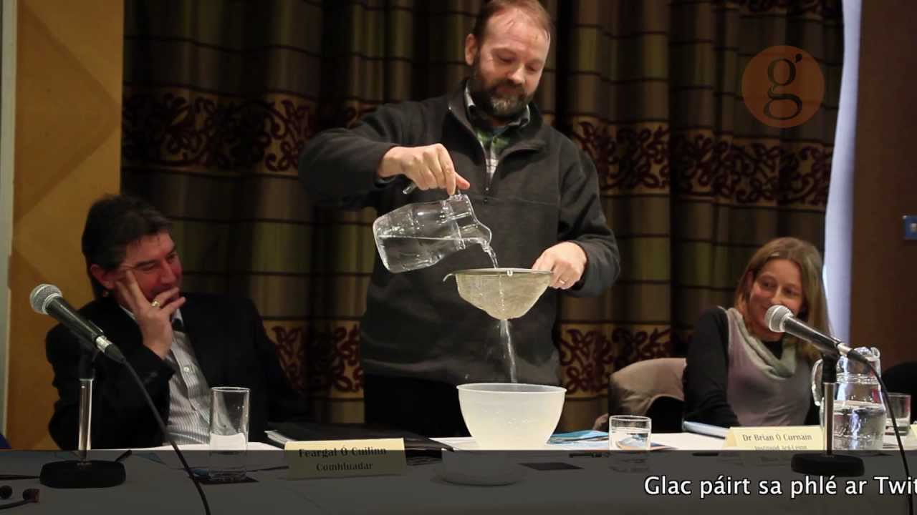
Mar pháirt de Thóstal na Gaeilge 2013, d’úsáid an Dr Brian Ó Curnáin modh iontach simplí le taispeáint cad atá ag tarlú maidir le sealbhú teanga sa Ghaeltacht!
Is fiú go mór amharc ar an fhíseán.
https://www.youtube.com/watch?v=UxrO67DVNxM

Slide 40
‘An Ghaeilge Thraidisiúnta’, ‘An Ghaeilge Iarthraidisiúnta’ agus ‘An Ghaeilge Laghdaithe’?
“Ar mhaithe le bunús na hanailíse ar an nGaeilge a éascú, is féidir trí ré teanga a chríochnú sa chointeanóid ama ó thús an fichiú haois go tús an aonú haois is fiche.” (Ó Curnáin, 2012: 102”)
Is léir go bhfuil Gaeilge na Gaeltachta ag athrú go mór. Má tá tú ag iarraidh a bheith dearfach seans go ndéarfá gur ‘éabhlóid’ atá ann. “Bíonn an fhírinne searbh”, áfach, agus dar le formhór na saineolaithe, tá ‘creimeadh’ ar siúl. Tá anailís déanta ag Ó Curnáin agus Lenoach ar phatrúin chainte réimse leathan cainteoirí de bhunadh na Gaeltachta. Chum Ó Curnáin téarmaí spéisiúla le cur síos dhéanamh ar an difear idir an Ghaeilge atá ag daoine a tháinig ar an saol ag amanna difriúla. Clúdaíonn an difear sin gach rud a bhaineann le cumas teanga: foghraíocht; stór focal; gramadach; códmheascadh/códmhalartú.
Téarma | Tréimhse Ama
Gaeilge Thraidisiúnta | Roimh 1960
Gaeilge Iarthraidisiúnta | ó 1960 go 1990
Gaeilge Laghdaithe | ó 1990 i leith
^{[1]} Tá bileog oibre faoin téama ‘An Ghaeilge Laghdaithe’ ar fáil ar an suíomh gréasáin www.ceacht.ie
(Acmhainní don Ardteist: An Ghaeilge agus an Ghaeltacht: D. An Teanga Laghdaithe)

Slide 41
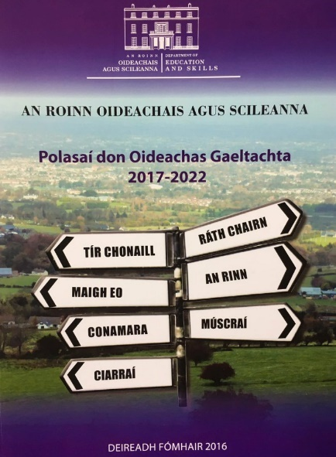
“An chéad pholasaí dá leithéid ó bhunú an stáit.” (Enda Kenny, 2016)
Is í sprioc uileghabhálach an Polasaí don Oideachas Gaeltachta a chinntiú go bhfuil eispéireas oideachais ardchaighdeáin agus ábhartha trí mheán na Gaeilge ar fáil do na daoine óga uile atá ina gcónaí i limistéir Ghaeltachta agus, ar an mbealach seo, tacú le húsáid na Gaeilge mar phríomhtheanga na dteaghlach agus na bpobal Gaeltachta. (Lch. 7)
Faoin bPolasaí, tabharfar cuireadh do scoileanna aitheantas a lorg mar scoil Ghaeltachta. Chun aitheantas a bhaint amach mar scoil Ghaeltachta, beidh ar scoileanna feidhmiú go hiomlán trí mheán na Gaeilge, (seachas an curaclam don Bhéarla agus teangacha eile), i gcomhréir leis na critéir theanga-bhunaithe a leagtar amach i dTábla 1 den Pholasaí seo. Mar shampla, déanfaidh na scoileanna Gaeltachta:

Slide 42

Clár lántumtha dhá bhliain a chur i bhfeidhm sa tsraith naíonán sna bunscoileanna Gaeltachta uile, nach múinfear Béarla ar bith lena linn;
Leathnú a dhéanamh ar an bhfáil ar churaclam iomlán trí Ghaeilge do scoláirí in iar-bhunscoileanna sa Ghaeltacht trí ghluaiseacht i dtreo cur chuige lántumtha ina múinfear na hábhair uile, seachas an curaclam don Bhéarla agus teangacha eile, trí Ghaeilge;
Aird ar leith a dhíriú ar riachtanais teanga idirdhealaithe na gcainteoirí dúchais Gaeilge chomh maith le foghlaimeoirí Gaeilge;
Comhdheiseanna a sholáthar dóibh siúd i scoileanna Gaeltachta iargúlta trí chláir ar líne agus foghlama cumaisc;
Tacú lena bpobal scoile sa phróiseas pleanála teanga trí chuidiú le húsáid agus cothabháil na Gaeilge sa scoil agus sa phobal áitiúil Gaeltachta;
Páirt a ghlacadh sa phróiseas pleanála teanga, mar a leagtar amach faoi Acht na Gaeltachta, 2012. (Lch. 8)

Slide 43
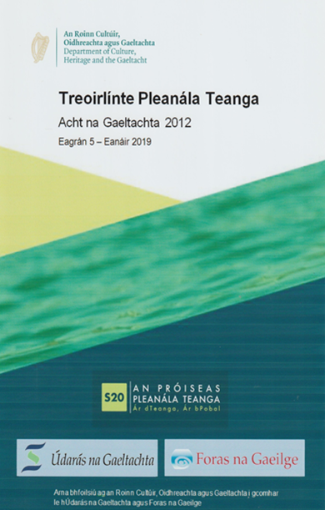
Cad is brí leis an téarma ‘pleanáil teanga’?
modhanna pleanáilte faoina ndéantar iarracht tionchar a imirt ar an teanga a labhraítear in aon phobal faoi leith.
cnuasach smaointe, dlíthe, rialachán agus cleachtas atá ann chun athrú pleanáilte maidir le húsáid teanga i bpobal faoi leith a bhaint amach.
Is é an sprioc atá ag an phleanáil teanga sa chás seo ná lucht labhartha na Gaeilge a mhéadú agus buanú a dhéanamh ar úsáid na Gaeilge mar theanga teaghlaigh agus mar theanga pobail.
Foinse:
https://www.gov.ie/ga/foilsiuchan/treoirlinte-pleanala-teang/

Slide 44
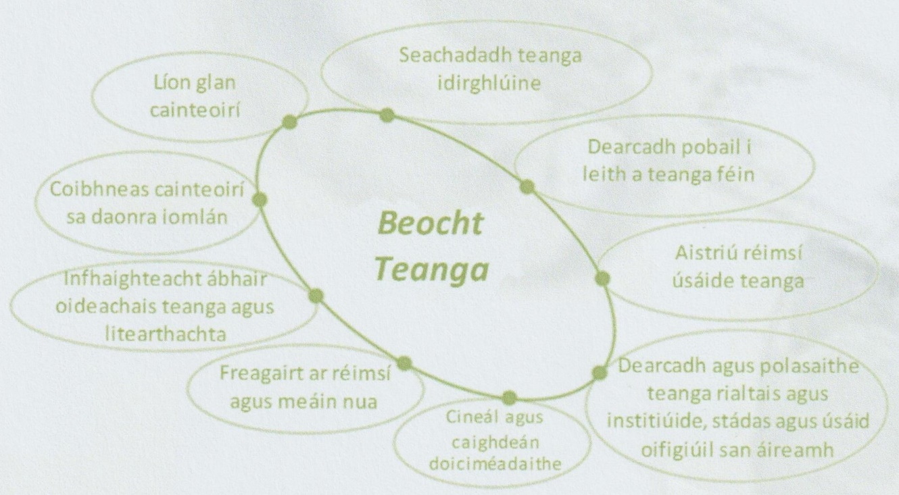
Pleanáil Teanga

Slide 45
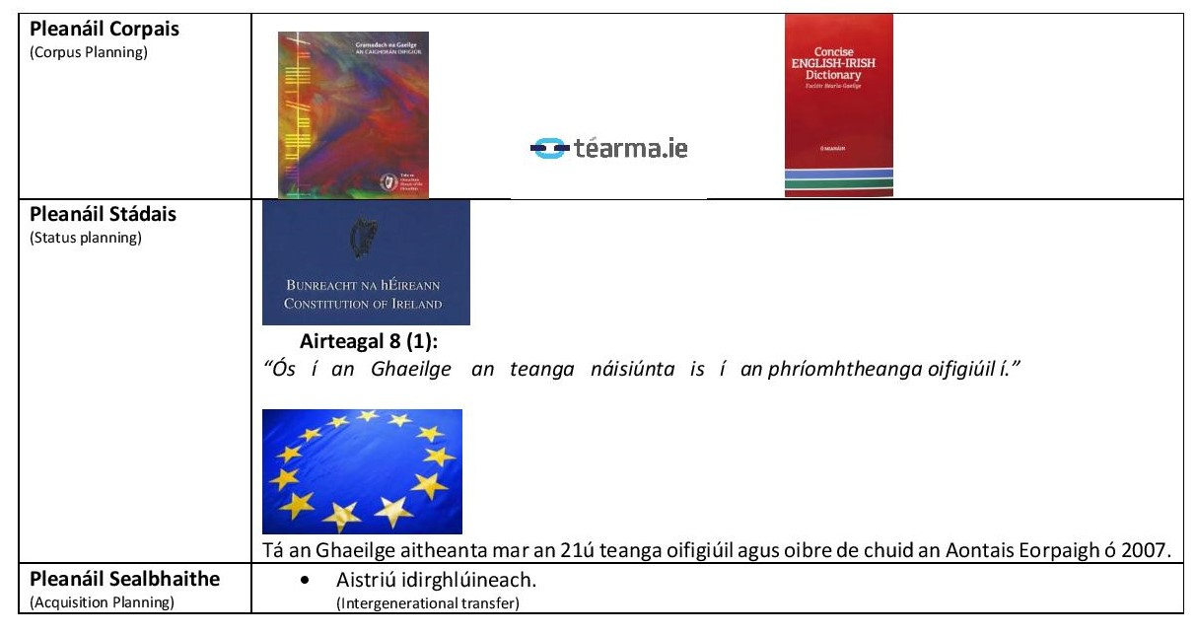

Slide 46
Acht na Gaeltachta 2012
“Faoin Acht, tá sé i gceist go mbeidh an Ghaeltacht bunaithe feasta ar chritéir theangeolaíochta seachas ar limistéir thíreolaíochta mar a bhí roimhe seo.” (Mac Fhionnlaoich, 2012)
Donnchadh Mac Fhionnlaoich/Dinny McGinley T.D. Iar-Aire Stáit sa Roinn Ealaíon, Oidhreachta agus Gaeltachta (Márta 2011-Iúil 2014).

Slide 47
Ó achtaíodh Acht na Gaeltachta in 2012, tá an Ghaeltacht anois roinnte ina 26 ceantar éagsúil, ar a dtugtar Limistéir Pleanála Teanga.
De réir an Achta, caithfidh pobal gach LPT plean teanga a ullmhú dá gceantar féin le go
n-aithneofar an limistéar mar limistéar Gaeltachta feasta.
Tá eolas maidir le gach LPT le fáil ar shuíomh gréasáin Údarás na Gaeltachta.
https://data.gov.ie/showcase/amharc-ir-plean-la-teanga-gis-language-planning-viewer-gis
https://udaras.ie/an-ghaeilge-an-ghaeltacht/limisteir-pleanala-teanga/

Slide 48
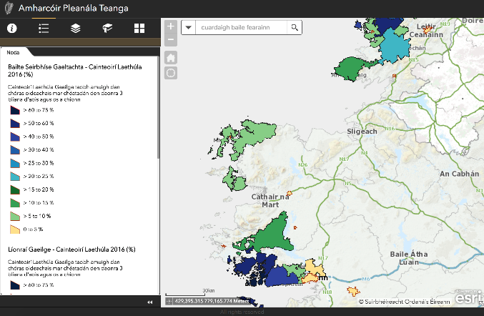
An bhfaca tú an áis seo riamh?
https://data.gov.ie/showcase/amharc-ir-plean-la-teanga-gis-language-planning-viewer-gis

Slide 49
Cad é mar atá ag éirí leis an phróiseas pleanála teanga?
Tá conspóid nach beag ag baint leis an phróiseas pleanála teanga le fada an lá.
Bhí alt fíorshuimiúil ag Donncha Ó hÉallaithe faoin ábhar ar www.tuairisc.ie ar an 26 Iúil 2017.
Dar leis nach bhfuil na húdaráis ag tabhairt faoi mar ba chóir.
Dírímis ar na ceantair atá ‘substantially Irish Speaking’, nó ní bheidh ann ach cur i gcéill!
Ag an am céanna, tá géarchéim teanga sna ceantair láidre ina bhfuil an Ghaeilge á labhairt iontu, na croícheantair Ghaeltachta. Más spéis leis an rialtas an teanga a shlánú sna croícheantair, ní mór an próiseas pleanála teanga a mhaoiniú i gceart sna ceantair sin le gur féidir daoine proifisiúnta den scoth a earcú le dul i ngleic leis an gcreimeadh teanga, sna ceantair atá fós ‘substantially Irish-speaking’. Ní bheidh sé éasca, ach is fiú tabhairt faoi ar bhonn pleanáilte agus má chuirtear dóthain acmhainní ar fáil, b’fhéidir go n-éireodh linn an taoide a chasadh.

Slide 50
Sé bun agus barr an scéil go léiríonn na sonraí ó Dhaonáireamh 2016, i gcuid mhaith de na ceantair a bhfuil stádas oifigiúil Gaeltachta sa Ghaeltacht oifigiúil acu, nach bhfuil dóthain Gaeilge á labhairt iontu le go bhféadfaí iad a aithint mar cheantair Ghaeltachta dá mbeadh critéar teangeolaíoch á úsáid leis na teorannacha a leagan amach. Is bréag é a rá go bhfuil gar do 100,000 duine ina gcónaí i gceantair ina bhfuil an Ghaeilge á labhairt ag sciar substaintiúil den phobal iontu. Cruthaíonn an bhréag oifigiúil sin soiniciúlacht i measc an phobail, cuireann sé staitisticí don Ghaeltacht as a riocht sna meáin náisiúnta agus, thar aon rud eile, ciallaíonn sé go bhfuil agus go mbeidh airgead poiblí substaintiúil á chur amú ag réiteach pleananna teanga do cheantair laga, ag an am céanna go bhfuil an chontúirt ann nach mbeidh a dhóthain acmhainní ar fáil do na ceantair sin ina bhfuil sciar substaintiúil den phobal ag labhairt na Gaeilge gach lá.
https://tuairisc.ie/dirimis-ar-na-ceantair-ata-substantially-irish-speaking-no-ni-bheidh-ann-ach-cur-i-gceill/

Slide 51
Ról Údarás na Gaeltachta maidir le cur chun cinn na Gaeilge (www.tuairisc.ie 16/11/20)
Deir an Teachta Dála Catherine Connolly go bhfuil amhras uirthi an gcaitheann Údarás na Gaeltachta an dua céanna lena chinntiú gurb í an Ghaeilge teanga oibre na Gaeltachta is a chaitheann siad ag iarraidh postanna a mhealladh.
Dúirt an Teachta Dála neamhspleách do Ghaillimh Thiar gur thuig sí go raibh an tÚdarás “in áit na leathphingine” i gcomparáid le Enterprise Ireland agus an IDA, ach nach raibh sí “iomlán sásta” go raibh a ndóthain á dhéanamh maidir lena chinntiú go mbíonn an Ghaeilge á cur chun cinn ag fostóirí sa Ghaeltacht.
“Tá freagracht ollmhór ar an Údarás ceannaireacht a thaispeáint. Níl mé iomlán sásta go bhfuil…sin á dhéanamh agaibh chomh héifeachtach is ba chóir.
“Tá fostaíocht thar a bheith tábhachtach ach chomh maith leis sin tá an teanga. Is sibhse atá ann chun an teanga a chosaint agus fostaíocht a mhealladh agus a choinneáil sa Ghaeltacht,” a dúirt sí.
Dúirt an Teachta Dála neamhspleách gur mheas sí go raibh iarracht á déanamh ag Údarás na Gaeltachta i dtaobh comhlachtaí a mhealladh chun na Gaeltachta agus a choinneáil ann ach nach raibh “córas monatóireachta” i bhfeidhm ag an Údarás chun a chinntiú go raibh an teanga á cosaint.
https://tuairisc.ie/ga-le-nios-mo-ceannaireachta-o-udaras-na-gaeltachta-i-dtaobh-na-gaeilge-catherine-connolly/

Slide 52
Cad é mar atá ag éirí leis an phróiseas pleanála teanga?
‘Tá díomá agus frustrachas léirithe ag lucht pleanála teanga agus ag polaiteoirí faoin moill atá ag baint le haontú agus cur i bhfeidhm phlean teanga chathair na Gaillimhe. Cuireadh an dréachtphlean, an chéad cheann a ullmhaíodh faoi scáth Acht na Gaeltachta do bhaile seirbhíse Gaeltachta, faoi bhráid Roinn na Gaeltachta mí Dheireadh Fómhair 2019 ach níl aon dul chun cinn déanta ó shin.’
https://tuairisc.ie/ta-me-tuirseach-de-bheith-ag-caint-faoin-ngaeilge-dioma-faoin-moill-ar-phlean-teanga-do-chathair-na-gaillimhe/ (25/11/20)

Slide 53
“NPHET na Gaeltachta”(www.tuairisc.ie 3/12/20).
Tá gá le “NPHET na Gaeltachta” chun comh-ordú a dhéanamh ar pholasaí teanga an Stáit.
B’in a dúradh ag an gcruinniú a bhí ag Coiste Oireachtais na Gaeilge agus na Gaeltachta tráthnóna inné.
Páidí Ó Sé ó chomhlachas na gcomharchumann Gaeltachta a mhol go mbunófaí macasamhail na Foirne um Éigeandáil sa tSláinte Phoiblí le riar ar chás na Gaeltachta.
Dúirt Ó Sé, atá ina Bhainisteoir ar Chomharchumann Forbartha Chorca Dhuibhne, go raibh gá le “NPHET na Gaeltachta” toisc go mbíonn na ranna agus na heagraíochtaí éagsúla a mbíonn plé acu leis an nGaeltacht ag obair i “silos” agus “i bhfolús”.
Tá gá ag muintir na Gaeltachta lena “vacsaín féin”.
Luaigh sé mar shampla amháin den easpa comhordaithe na heagraíochtaí éagsúla a mbíonn comharchumann Chorca Dhuibhne ag plé leo agus iad ag iarraidh a chinntiú go mbíonn múinteoirí a bhfuil ardchaighdeán Gaeilge ar fáil do scoileanna an cheantair.
Mhol Ó Sé chomh maith go gcuirfeadh Roinn na Gaeltachta baill foirne ar ghrád príomhoifigigh chúnta ar dualgas sna ceantair Ghaeltacht, mar a bhíodh tráth.
https://tuairisc.ie/ga-le-nphet-na-gaeltachta-chun-comhordu-a-dheanamh-ar-pholasai-teanga/

Slide 54
Is fiú amharc ar na físeáin seo le roinnt tuairimí a fháil ar an ábhar:
An tOllamh Gearóid Ó Tuathaigh: | https://twitter.com/7latg4/status/1108408508314206214?lang=en
An Dr Brian Ó Curnáin: | https://www.facebook.com/7LATG4/videos/an-dr-brian-%C3%B3-curn%C3%A1in/1290759464395150/
An tOllamh Alan Titley | https://twitter.com/7latg4/status/1213483334107586561?lang=en

Slide 55


‘Beatha Teanga í a Labhairt’
Bímis dóchasach!
‘Déanaimis gaisce le chéile!’

Slide 56
Ceisteanna don aiste/tionscnamh:
 | Aiste
1. | Cé chomh láidir agus atá an Ghaeilge i do cheantar/chontae féin? Cad é mar is féidir an Ghaeilge a chur chun cinn i do cheantar féin sna blianta amach romhainn? Tabhair samplaí/staitisticí cuí.
2 | “Ach feicim freisin go bhfuil sé thar a bheith dearfach go bhfuil leathmhilliún duine ann a bhfuil Gaeilge acu ach nach labhraíonn í agus leathmhilliún eile a bhfuil Gaeilge acu ach nach labhraíonn í go seachtainiúil. Samhlaigh dá bhféadfaimis na daoine sin ar fad a chur ag labhairt Gaeilge níos minice; ag tosú le beannachtaí simplí atá ar eolas againn ar fad agus iarracht a dhéanamh í a labhairt le daoine eile.”(Joe McHugh TD, 2017) Is léir ó thorthaí Dhaonáireamh 2016 go bhfuil Gaeilge ag roinnt mhaith daoine (1,761,420). Thug beagnach duine as ceathrar (418,420) le fios ‘nach labhraíonn siad riamh í.’ Cén fáth a bhfuil an figiúr sin chomh hard sin, dar leat? Cad é mar is féidir níos mó daoine a mhealladh le Gaeilge a úsáid mar mhodh cumarsáide i saol an lae inniu?
3 | “D’éirigh an Stát as an athbheochan go luath sna Seachtóidí agus tá an chuma ar an scéal, go háirid ó tugadh isteach an Straitéis 20 Bliain nach bhfuil ag tabhairt aghaidh ar ghéarchéim na Gaeilge atá sa Ghaeltacht ná sa Stát trí chéile. Áirím go bhfuil an Stát ag éirí as an bpolasaí Gaeilge. Is cosúil go bhfuil lucht ceannais an Stáit ag rá anois gurb é atá sa nGaeilge ach caitheamh aimsire príobháideach.” (Ó Giollagáin, 2013) Déan plé ar na pointí éagsúla atá luaite ag an Ollamh Ó Giollagáin. An bhfuil tú féin dóchasach nó éadóchasach maidir le todhchaí na Gaeilge?
4 | “Tá gá le ‘NPHET na Gaeltachta’ chun comhordú a dhéanamh ar pholasaí teanga an Stáit.” (Ó Sé, 2020) Déan plé ar an tuairim sin. Tabhair samplaí/staitisticí cuí le tacú le do chuid pointí.
5 | “Tá an Ghaeilge ag dul ó neart go neart sna Sé Chontae.” Déan plé ar an tuairim sin.
 | Tionscnamh
1 | Cuir agallamh ar dhuine de na hOifigigh Pleanála Teanga. (Féach Aguisín 1) Cad é mar atá ag éirí leis/léi? Cad iad na dúshláin a bhaineann leis an obair atá idir lámha aige/aici? An bhfuil moltaí ar bith agat a chuideodh leis/léi maidir leis an phleanáil teanga?
^{[1]} Is féidir staitisticí a fháil maidir le cainteoirí laethúla Gaeilge de réir toghroinne ar líne: http://census.cso.ie/p10map51/
^{[2]} https://www.pressreader.com/ireland/irish-independent-seachtain/20171129/281487866666606
^{[3]} https://udaras.ie/2019/02/06/ochtar-oifigigh-pleanala-teanga-ceaptha-ar-fud-na-tire/
B’fhiú teagmháil a dhéanamh le hÚdarás na Gaeltachta leis na sonraí is déanaí a fháil faoi Oifigigh Pleanála Teanga.

Slide 57
Contae |  | Limistéar Pleanála Teanga | Ceanneagraíocht | Breis Eolais/Sonraí Teagmhála
Dún na nGall | 1 | Tuaisceart Dhún na nGall | Céim Aniar Teoranta | https://udaras.ie/eolaire/ceim-aniar/
 | 2 | Gaoth Dobhair, Rann na Feirste, Anagaire agus Loch an Iúir | Meitheal Pleanála Teanga an Iarthuaiscirt, f/ch Comharchumann Forbartha Ghaoth Dobhair Teo | http://mptiarthuaiscirt.ie/?page_id=18
 | 3 | Cloich Chionnaola, Gort an Choirce, An Fál Carrach agus Machaire Rabhartaigh | Pobal Eascarrach Teo, An tSean-Bheairic Teo agus Coiste Pobail Ghort a’ Choirce | https://udaras.ie/eolaire/pobal-eascarrach-ctr/
 | 4 | Na Rosa | Forbairt na Rosann Teo | https://udaras.ie/an-ghaeilge-an-ghaeltacht/limisteir-pleanala-teanga/dun-na-ngall/na-rosa/
 | 5 | Árainn Mhór | Comharchumann Oileán Árainn Mhóir Teo | https://udaras.ie/eolaire/comharchumann-arainn-mhoir-teo/
 | 6 | An Ghaeltacht Láir | Gleann Fhinne Faoi Theorainn Rathaíochta | https://udaras.ie/an-ghaeilge-an-ghaeltacht/limisteir-pleanala-teanga/dun-na-ngall/an-ghaeltacht-lair/ https://www.facebook.com/AnGhaeltachtLair/
 | 7 | Dún na nGall Theas | Lár Chomhairle Paróiste Ghleann Cholm Cille Teoranta | https://udaras.ie/eolaire/lar-chomhairle-paroiste-ghleann-cholm-cille/
 | 8 | Toraigh | Comharchumann Thoraí Teo | https://udaras.ie/eolaire/comharchumann-thorai-teo/
Maigh Eo | 9 | Maigh Eo Thuaidh | Gaeilge Iorrais, f/ch Comharchumann Forbartha Ionad Deirbhile Eachléim Teo | http://ionaddeirbhile.ie/ http://www.gaeilgeiorrais.ie/
 | 10 | Maigh Eo Thiar | Comhlucht Forbartha Áitiúil Acla Teo | https://udaras.ie/eolaire/comhlacht-forbartha-aitiuil-acla/

Slide 58
Gaillimh | 11 | Oileáin Árann | Comhar Caomhán Teo | https://udaras.ie/eolaire/comhar-caomhan-teo/
 | 12 | Ceantar na nOileán | Comhairle Ceantar na nOileán Teo | https://udaras.ie/eolaire/comhairle-ceantar-na-noilean-teo/
 | 13 | An Cheathrú Rua | Comharchumann Mhic Dara | https://udaras.ie/eolaire/comharchumann-mhic-dara/
 | 14 | Conamara Láir | Forbairt Chonamara Láir Teo | https://udaras.ie/eolaire/forbairt-chonamara-lair-teo/
 | 15 | Dúiche Sheoigheach agus Tuar Mhic Éadaigh | Comharchumann Dhúiche Sheoigheach Teo | https://udaras.ie/eolaire/comharchumann-dhuiche-sheoigheach/
 | 16 | Cois Fharraige | Fóram Chois Fharraige um Phleanáil Teanga (faoi chúram Chomharchumann Shailearna agus Chomhlacht Forbartha an Spidéil Teo) | https://udaras.ie/eolaire/comharchumann-shailearna/
 | 17 | Maigh Cuilinn | Forbairt Mhaigh Cuilinn Teo | https://udaras.ie/eolaire/forbairt-pobal-mhaigh-cuilinn/
 | 18 | Bearna agus Cnoc na Cathrach | Coiste Pleanála Teanga Bhearna & Chnoc na Cathrach | https://udaras.ie/an-ghaeilge-an-ghaeltacht/limisteir-pleanala-teanga/gaillimh/bearna-agus-%E2%80%A8cnoc-na-cathrach/ http://ptbc.ie/
 | 19 | Oirthear Chathair na Gaillimhe | An Bruach Thoir | https://udaras.ie/an-ghaeilge-an-ghaeltacht/limisteir-pleanala-teanga/gaillimh/cathair-na-gaillimhe/ http://bruachthoir.ie/
 | 20 | An tEachréidh | Coiste Stiúrtha Plean Teanga an Eachréidh | http://claregalway.info/plean-teanga-2020-2027/
Ciarraí | 21 | Ciarraí Thiar | Comharchumann Forbartha Chorca Dhuibhne Teo | https://udaras.ie/eolaire/comharchumann-forbartha-chorca-dhuibhne-teo/
 | 22 | Ciarraí Theas | Comhchoiste Ghaeltachtaí Chiarraí Theas Teo | http://www.uibhrathach.ie/
Corcaigh | 23 | Múscraí | Comharchumann Forbartha Mhúscraí Teo | https://udaras.ie/eolaire/comharchumann-forbartha-mhuscrai/
 | 24 | Cléire | Comharchumann Chléire Teo | https://udaras.ie/eolaire/ionad-seirbhisi-teanga-chleire/
Port Láirge | 25 | Na Déise | Comhlucht Forbartha na nDéise | https://udaras.ie/en/directory/comhlucht-forbartha-na-ndeise-teo/ http://www.deise.ie/
An Mhí | 26 | Ráth Chairn agus Baile Ghib | Comharchumann Ráth Chairn Teo | https://udaras.ie/en/directory/comharchumann-rath-cairn-teo/ https://www.rathchairn.com/

